Slide 1

UCB – MACHINE LEARNING
Renato Alexandre de Lima Lemos
RODRIGO Teixeira dos santos
Projeto:
UM MODELO DE PROPENSÃO À EVASÃO DE CLIENTES EM UMA INSTITUIÇÃO FINANCEIRA PÚBLICA

Slide 2

Contexto:
Clientes têm se tornado cada vez mais exigentes e cada vez menos fiéis às empresas com as quais transacionam atualmente;
Risco cada vez mais elevado à continuidade do domínio de longa data imposto pelos grandes bancos tradicionais, principalmente para aqueles que não souberem lidar com a “revolução fintech” (GOMBER ET AL., 2018) ;
Caminho é investir em CRM a fim de evitar a evasão de clientes para os concorrentes (VALMOHAMMADI e BELAPDAS, 2014);
Um alto poder de retenção evita desperdício de dinheiro, uma vez que a aquisição de novos clientes pode custar cinco vezes mais do que satisfazer e reter os clientes existentes (SHARMA, PANIGRAHI, KUMAR, 2013);

Slide 3
Objetivo:
Estudar o comportamento de uma amostra de 100.000 clientes de uma instituição financeira pública brasileira, com o objetivo de gerar um modelo preditivo de evasão de clientes (churn) por meio do uso de técnicas de machine learning;
Identificar quais dos atributos disponíveis possuem maior influência na predição da evasão;
Comparar modelos estatísticos com o objetivo de identificar aquele que garante maior acurácia;

Slide 4
Procedimentos metodológicos:
CRISP-DM e R;
Aplicação de técnicas de seleção de atributos para redução da dimensionalidade;
Execução de pelo menos 3 modelos preditivos para avaliação dos resultados.

Slide 5
Preparação dos dados:
ago/18
set/18
out/18
nov/18
dez/18
jan/19
fev/19
mar/19
abr/19
mai/19
Jun/19
Jul/19
Período de observação
(6 meses)
Período de predição
(6 meses)
Ponto de modelagem

Slide 6
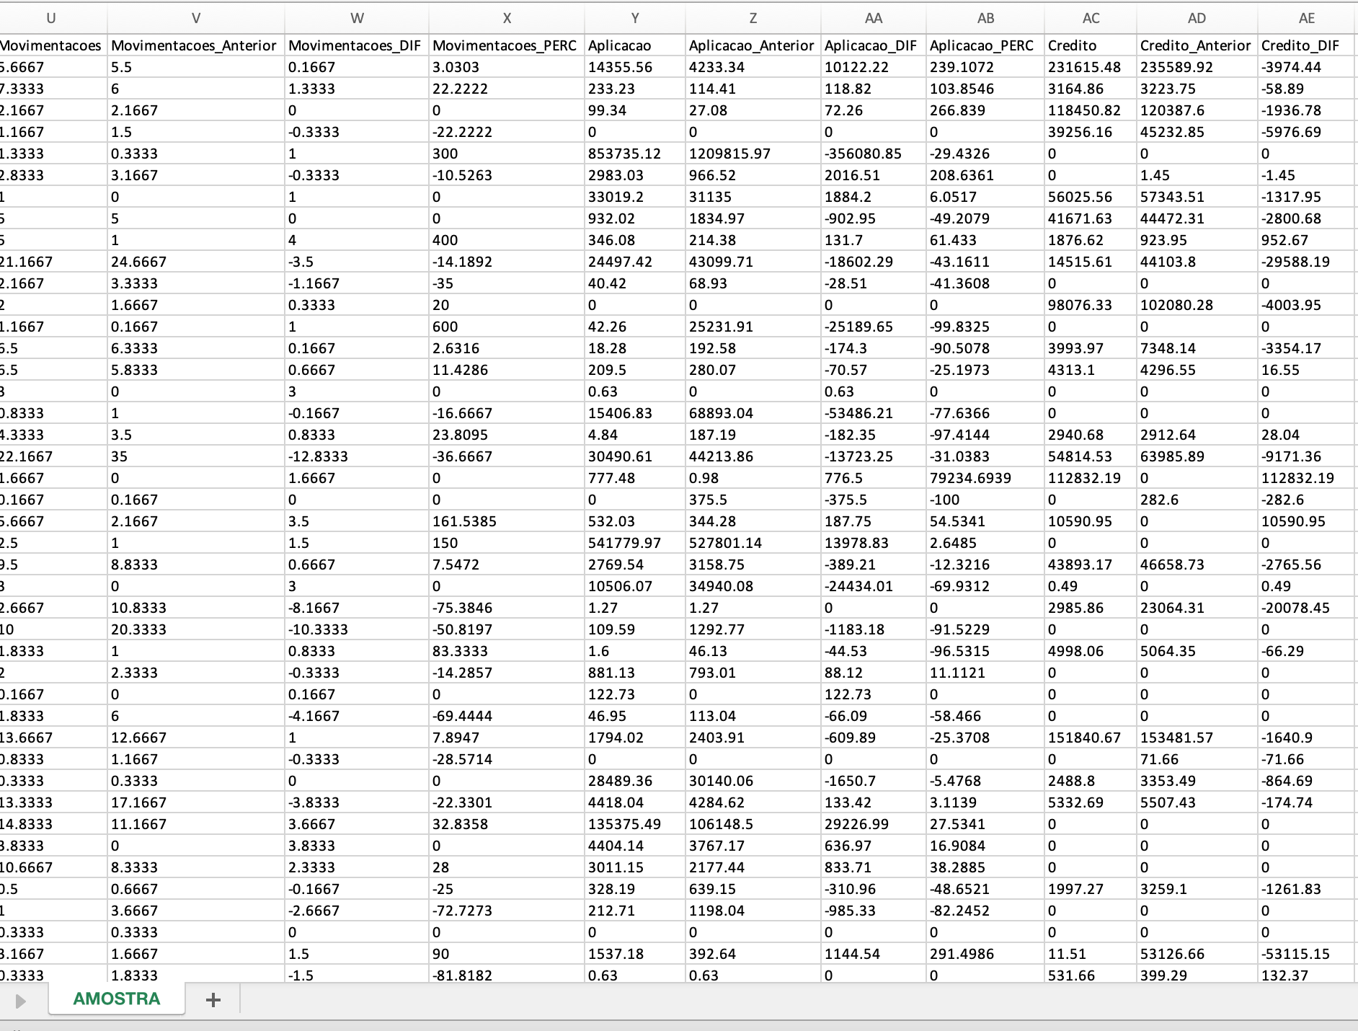
Preparação dos dados: Dataset
O dataset gerado dispõe de 100.000 casos de clientes de contas correntes observados ao longo de 12 meses de relacionamento com a instituição, acompanhadas da posição final, ou seja se o cliente evadiu ou permaneceu como cliente. Cada registro representado possui 35 atributos referentes ao cliente que são passíveis de análise descritiva e de utilização em modelos de análise a serem definidos.

Slide 7
Preparação dos dados: Atributos selecionados
:
Campo | Tipo de Dados | Descrição
Evadiu | Binário (Sim ou não) | Cliente encerrou suas contas correntes ou deixou de movimentá-las por 6 meses
Segmento | Nominal (GV, GR, GC ou FX) | Segmento do cliente
Debito_Automatico | Binário (Sim ou não) | Utilização do serviço de débito automático - ao menos uma vez nos últimos 60 dias
Credito_Salario | Binário (Sim ou não) | Recebimento de salário - ao menos uma vez nos últimos 60 dias
Credenciamento | Binário (Sim ou não) | Adesão ao serviço de credenciamento/maquinetas de cartão
Caixa_Seguradora | Binário (Sim ou não) | Posse de produto da Seguradora - seguros, consórcio, capitalização ou previdência
Pediu_Portabilidade | Binário (Sim ou não) | Solicitação de portabilidade de crédito salário para outra instituição financeira
Abriu_Reclamacao | Binário (Sim ou não) | Registrou reclamação nos canais gerenciados pela Ouvidoria, SAC, Procon ou BACEN)
Debito_Automatico_DIF | Inteiro entre -1 e 1 | Evolução da utilização do serviço de débito automático - ao menos uma vez nos últimos 60 dias
Credito_Salario_DIF | Inteiro entre -1 e 1 | Evolução do recebimento de salário - ao menos uma vez nos últimos 60 dias
Caixa_Seguradora_DIF | Inteiro entre -1 e 1 | Evolução da posse de produto da Seguradora - seguros, consórcio, capitalização ou previdência

Slide 8
Preparação dos dados: Atributos selecionados
:
Campo | Tipo de Dados | Descrição
Produtos_Qualificados | Número inteiro | Quantidade de produtos que o cliente possui, e que são indicados para o seu segmento
Produtos_Qualificados_Anterior | Número inteiro | Quantidade de produtos que o cliente possui indicados para o se segmento - Posição: 6 meses antes
Produtos_Qualificados_DIF | Número inteiro | Quantidade de produtos que o cliente possui indicados para o seu segmento - Variação 6 meses
Produtos_Qualificados_PERC | Porcentagem | Quantidade de produtos que o cliente possui indicados para o seu segmento - Variação percentual entre 6 meses
Produtos | Número inteiro | Quantidade de produtos que o cliente possui
Produtos_Anterior | Número inteiro | Quantidade de produtos que o cliente possui - Posição: 6 meses antes
Produtos_DIF | Número inteiro | Quantidade de produtos que o cliente possui - Variação absoluta entre 6 meses
Produtos_PERC | Porcentagem | Quantidade de produtos que o cliente possui - Variação percentual entre 6 meses

Slide 9
Preparação dos dados: Atributos selecionados
:
v
Campo | Tipo de Dados | Descrição
Movimentacoes | Valor em R$ | Quantidade de movimentações espontâneas realizadas em conta corrente
Movimentacoes_Anterior | Valor em R$ | Quantidade de movimentações espontâneas realizadas em conta corrente - Posição: 6 meses antes
Movimentacoes_DIF | Valor em R$ | Quantidade de movimentações espontâneas realizadas em conta corrente - Variação absoluta entre 6 meses
Movimentacoes_PERC | Porcentagem | Quantidade de movimentações espontâneas realizadas em conta corrente - Variação percentual entre 6 meses
Aplicacao | Valor em R$ | Volume aplicado em investimentos, poupança ou conta de depósito
Aplicacao_Anterior | Valor em R$ | Volume aplicado em investimentos, poupança ou conta de depósito - Posição: 6 meses antes
Aplicacao_DIF | Valor em R$ | Volume aplicado em investimentos, poupança ou conta de depósito - Variação absoluta entre 6 meses
Aplicacao_PERC | Porcentagem | Volume aplicado em investimentos, poupança ou conta de depósito - Variação percentual entre 6 meses

Slide 10
Preparação dos dados: Atributos selecionados
:
Campo | Tipo de Dados | Descrição
Credito | Valor em R$ | Volume de crédito comercial e habitacional ativo
Credito_Anterior | Valor em R$ | Volume de crédito comercial e habitacional ativo - Posição: 6 meses antes
Credito_DIF | Valor em R$ | Volume de crédito comercial e habitacional ativo - Variação absoluta entre 6 meses
Credito_PERC | Porcentagem | Volume de crédito comercial e habitacional ativo - Variação percentual entre 6 meses
Rentabilidade | Valor em R$ | Rentabilidade (retorno financeiro) do cliente, acumulada 12 meses
Rentabilidade_Anterior | Valor em R$ | Rentabilidade (retorno financeiro) do cliente, acumulada 12 meses - Posição: 6 meses antes
Rentabilidade_DIF | Valor em R$ | Rentabilidade (retorno financeiro) do cliente, acumulada 12 meses - Variação absoluta entre 6 meses
Rentabilidade_PERC | Porcentagem | Rentabilidade (retorno financeiro) do cliente, acumulada 12 meses - Variação percentual entre 6 meses

Slide 11
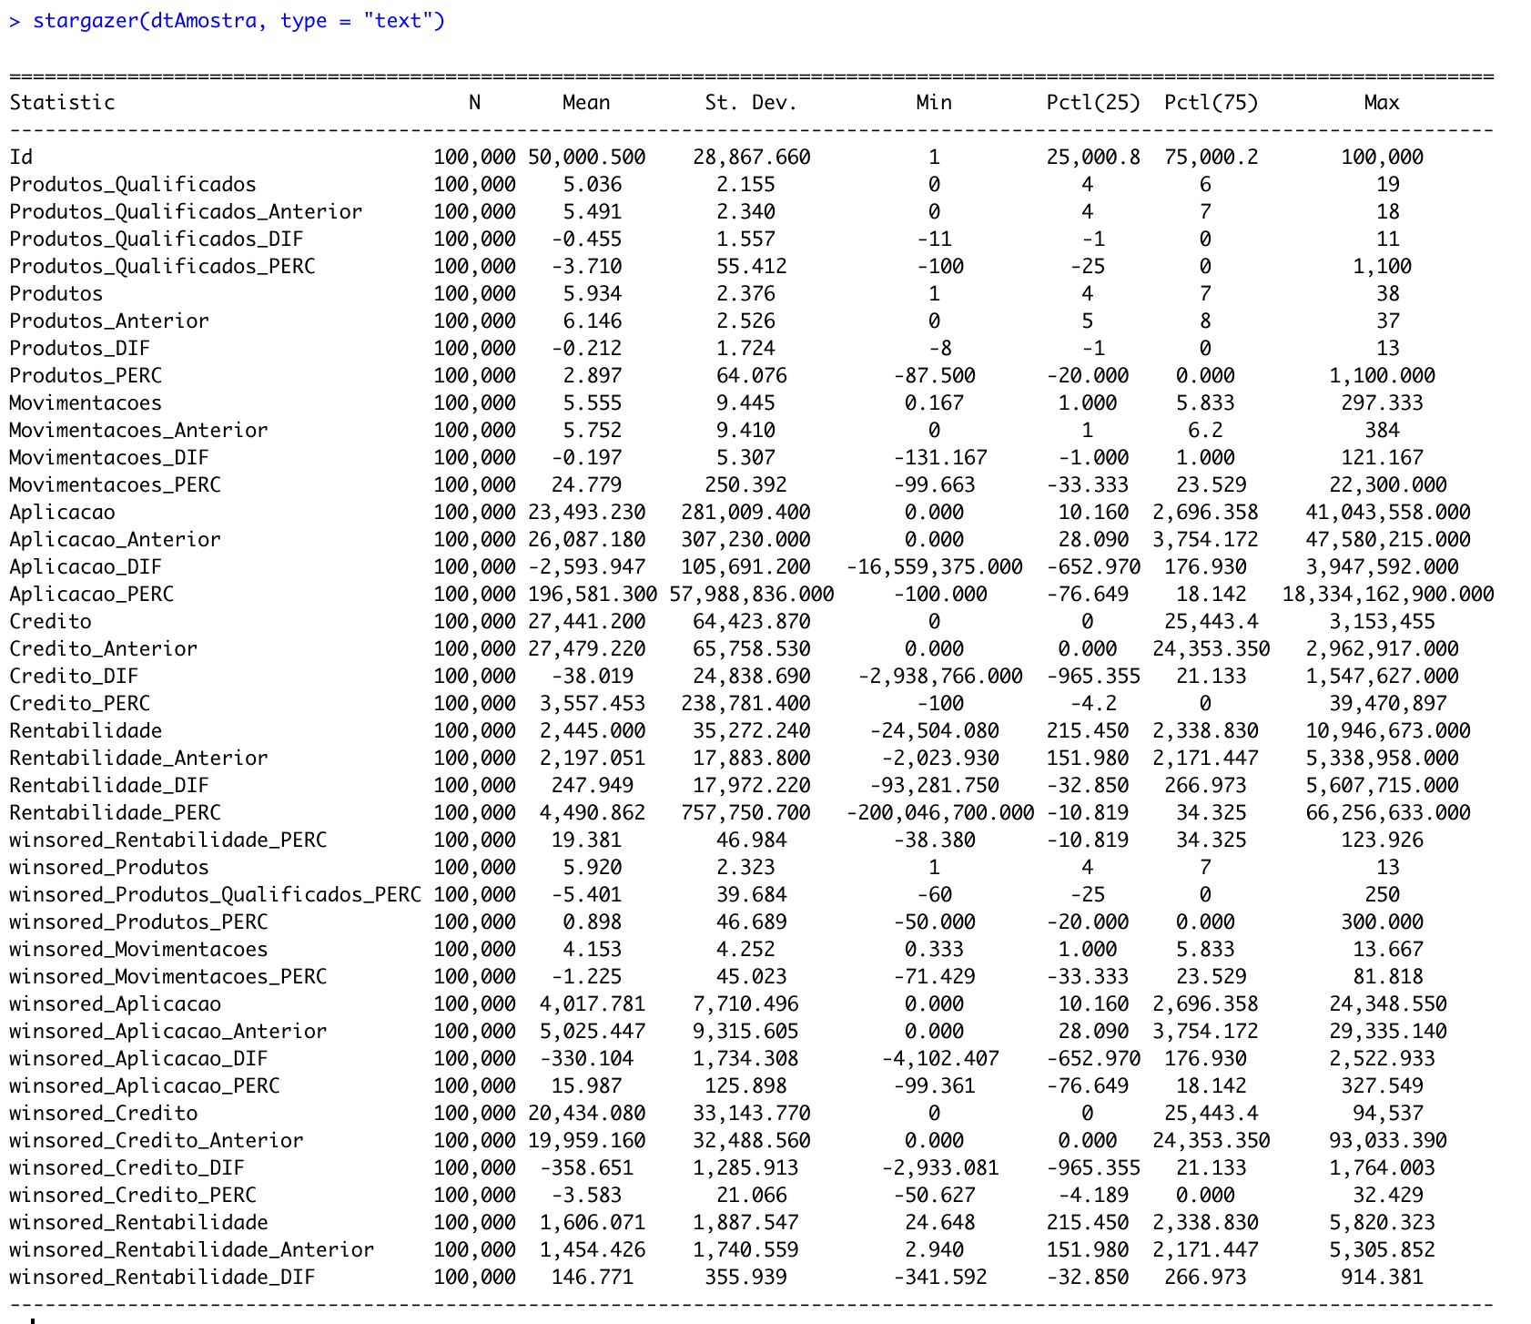
Exploração dos dados: stargazer
:

Slide 12
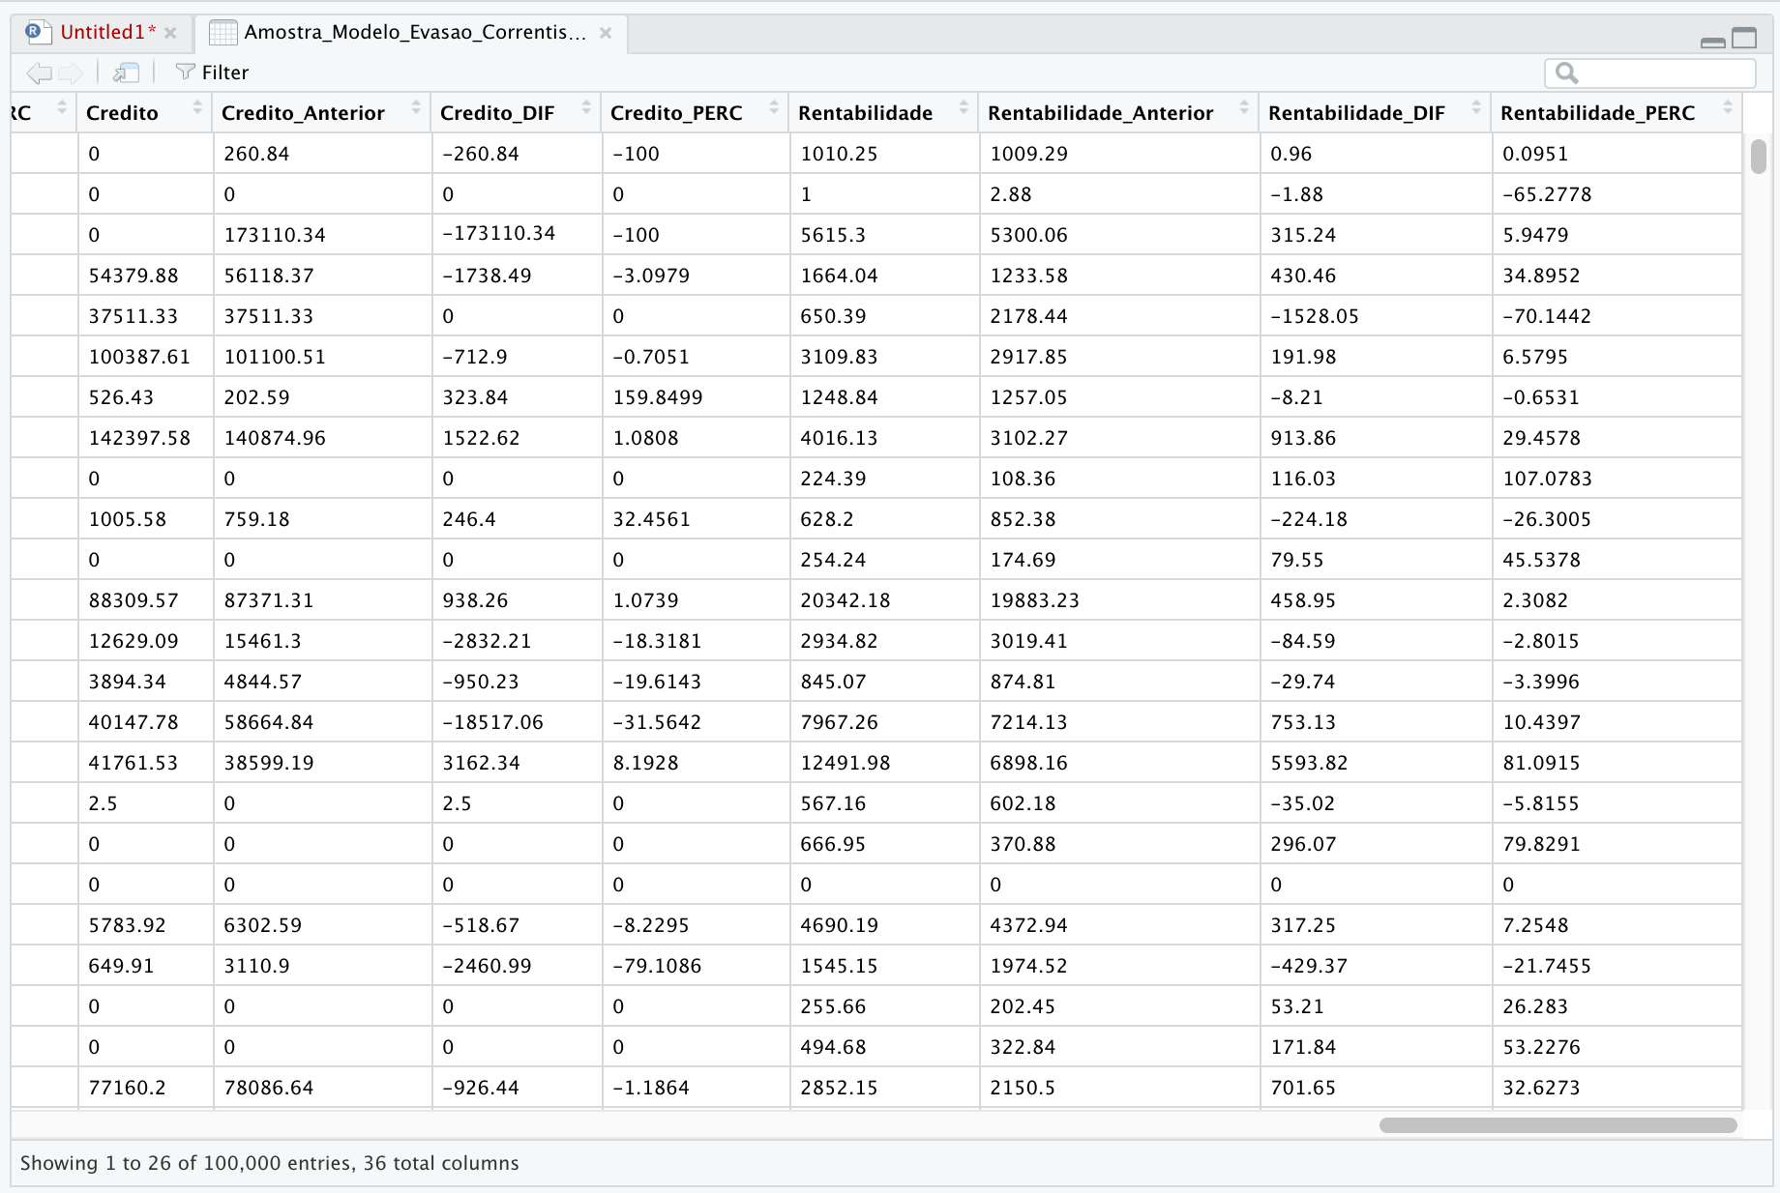
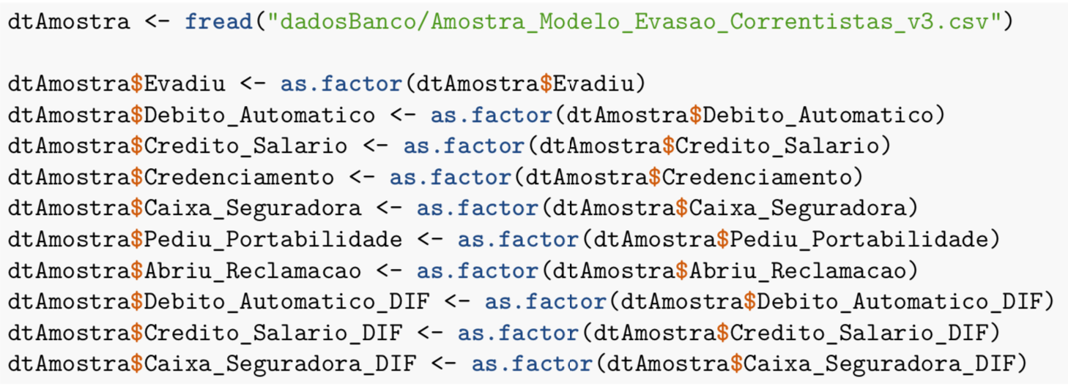
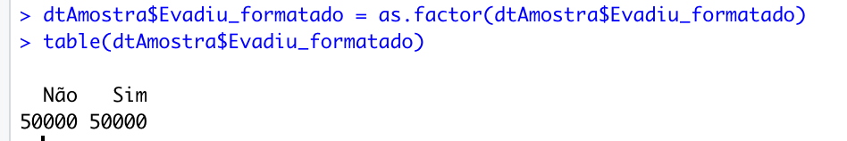
Preparação dos dados:
Dados binários → {0, 1} – fatores
Dados inteiros → {-1, 0, 1} - fatores
Missing values → substituição por registros completos;
Amostra balanceada → 50 mil clientes que evadiram e 50 mil clientes que continuaram;
Notes:
Dataset, multivariado, contendo dados contínuos, categóricos e nominais, além de apresentar dados ausentes, o que também gera a necessidade de se investir na preparação dos dados para que estes possam ser importados no WEKA.

Slide 13
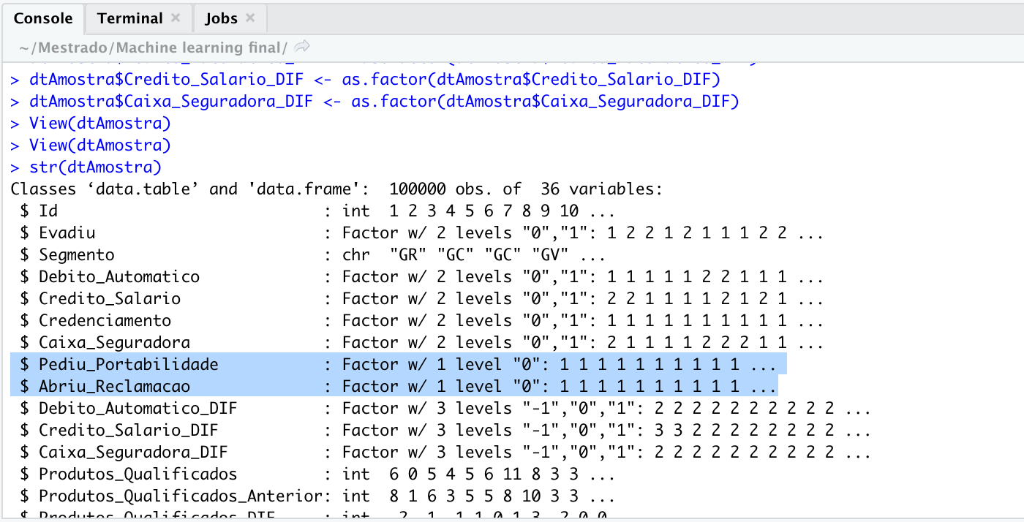
Preparação dos dados:
Variáveis “Pediu_Portabilidade” e “Abriu_Reclamação” apresentaram valores únicos na amostra obtida e portanto serão excluídas;

Slide 14
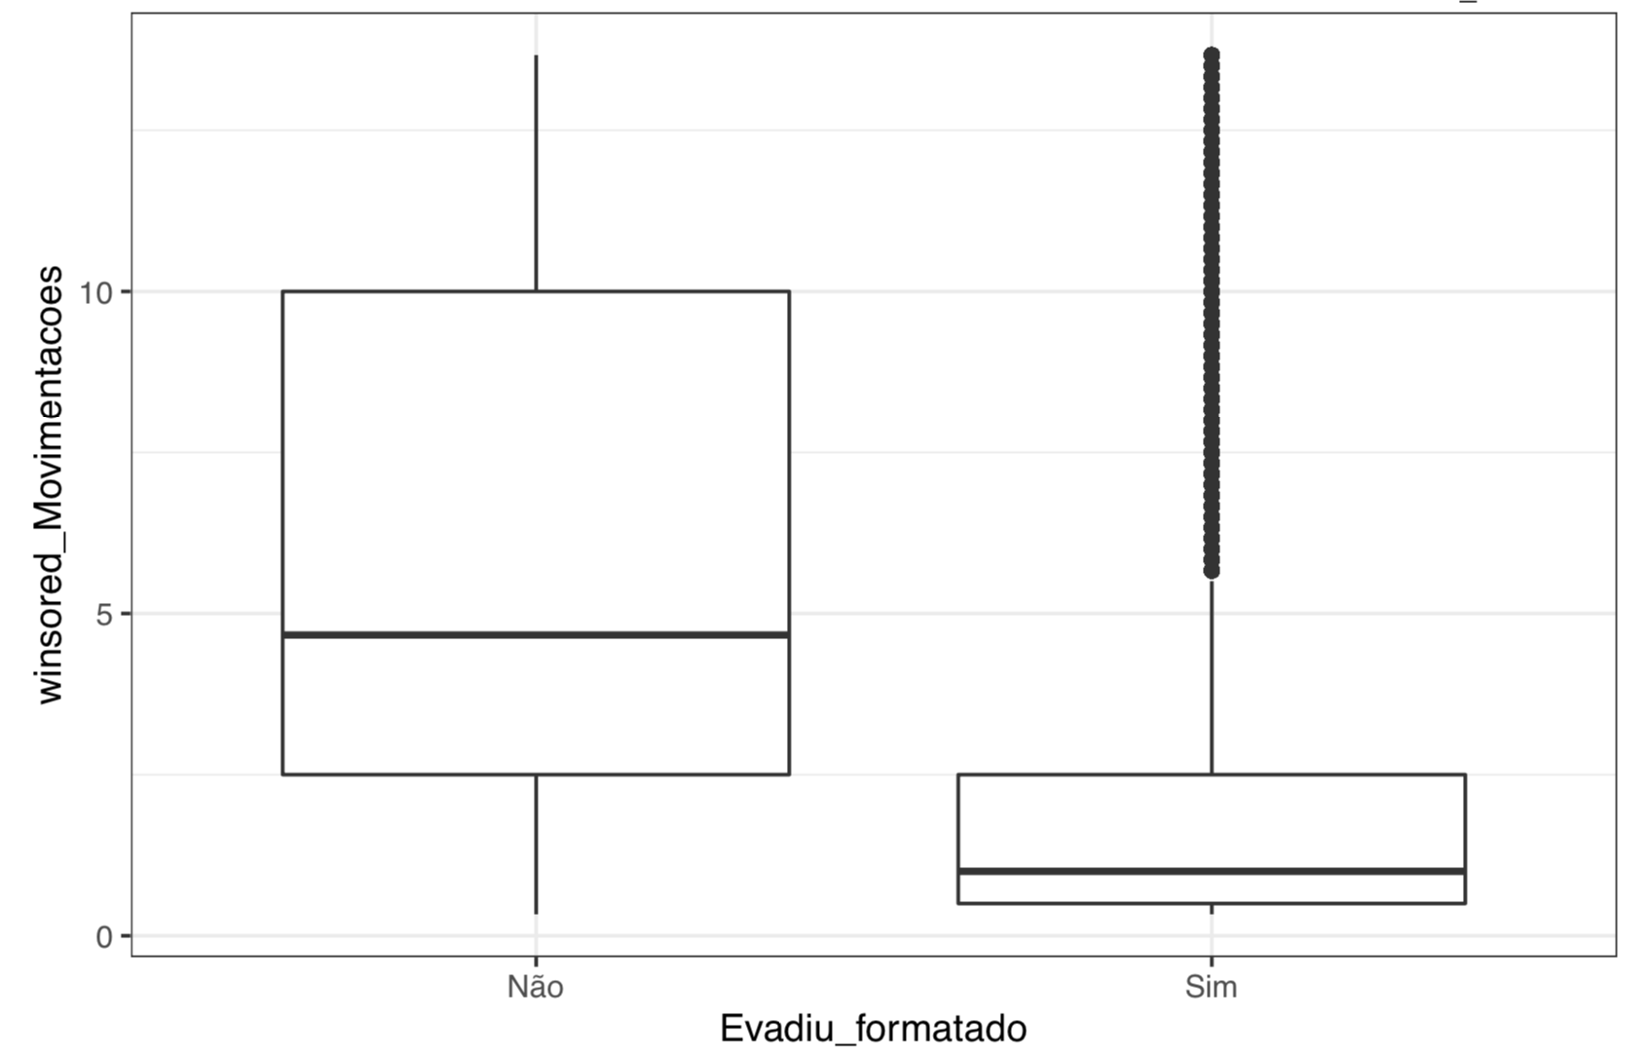
Exploração dos dados: atributo movimentações
Notes:
Dataset, multivariado, contendo dados contínuos, categóricos e nominais, além de apresentar dados ausentes, o que também gera a necessidade de se investir na preparação dos dados para que estes possam ser importados no WEKA.

Slide 15
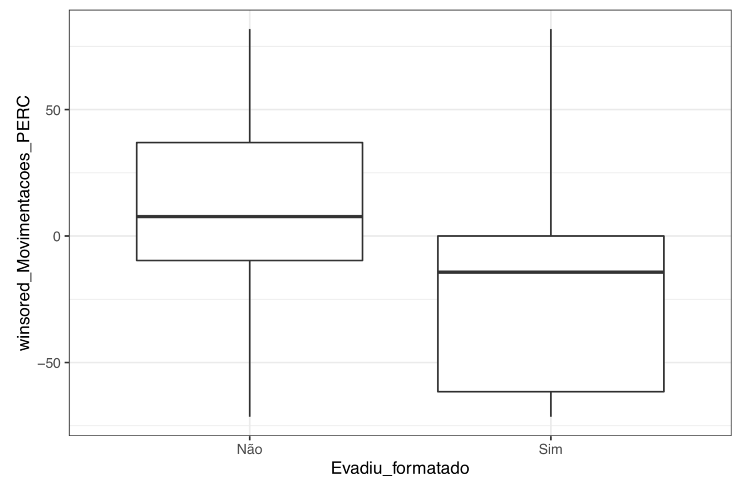
Exploração dos dados: atributo movimentações
Notes:
Dataset, multivariado, contendo dados contínuos, categóricos e nominais, além de apresentar dados ausentes, o que também gera a necessidade de se investir na preparação dos dados para que estes possam ser importados no WEKA.

Slide 16
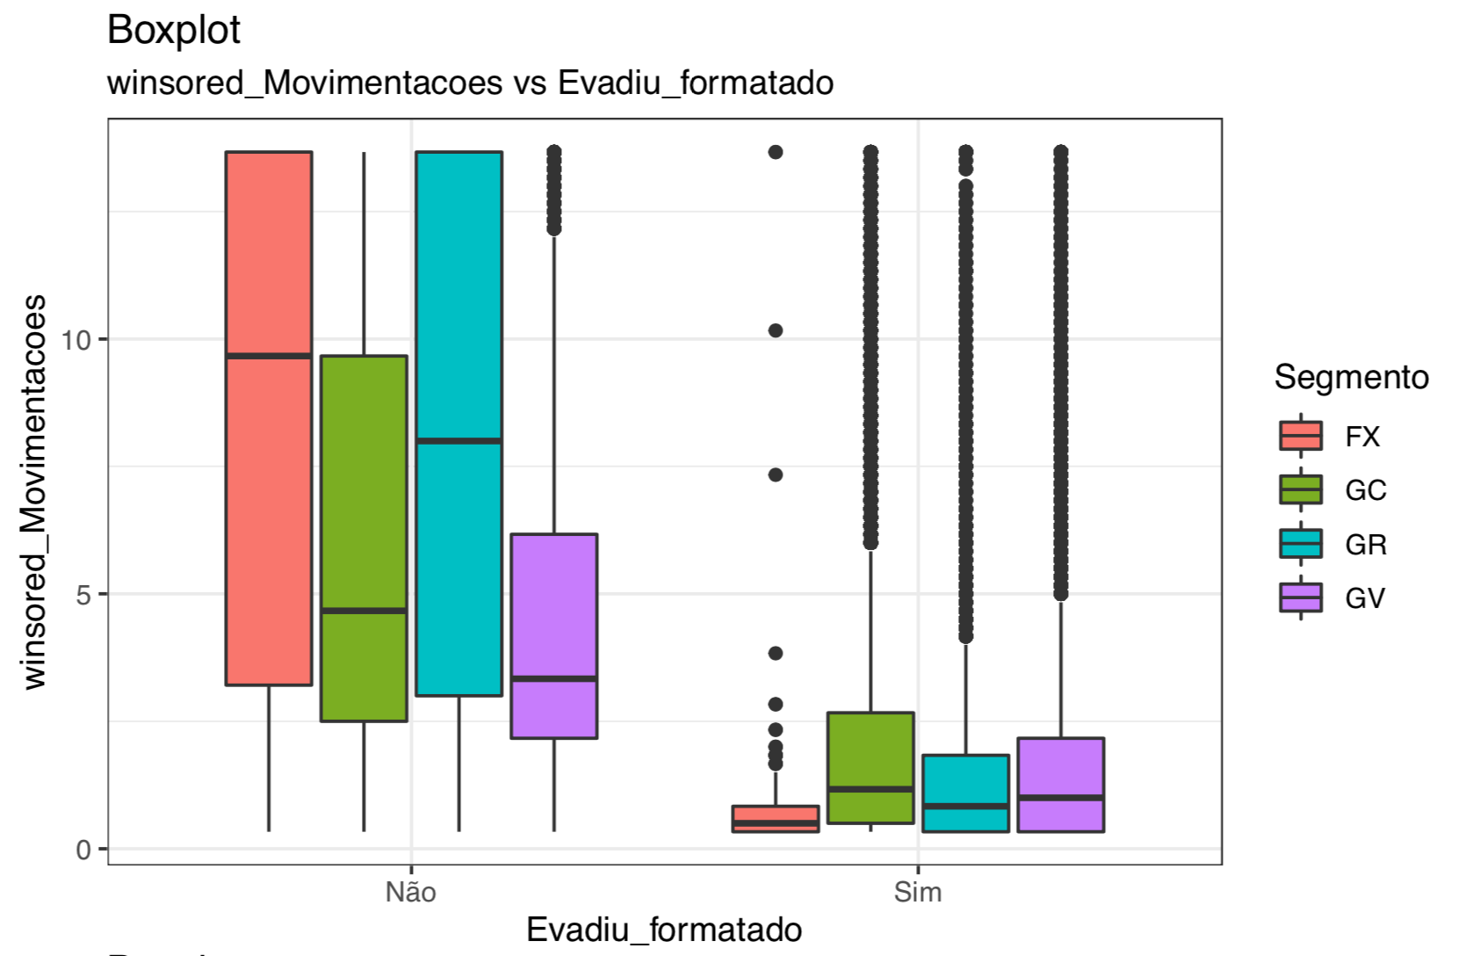
Exploração dos dados: atributo movimentações
Notes:
Dataset, multivariado, contendo dados contínuos, categóricos e nominais, além de apresentar dados ausentes, o que também gera a necessidade de se investir na preparação dos dados para que estes possam ser importados no WEKA.

Slide 17
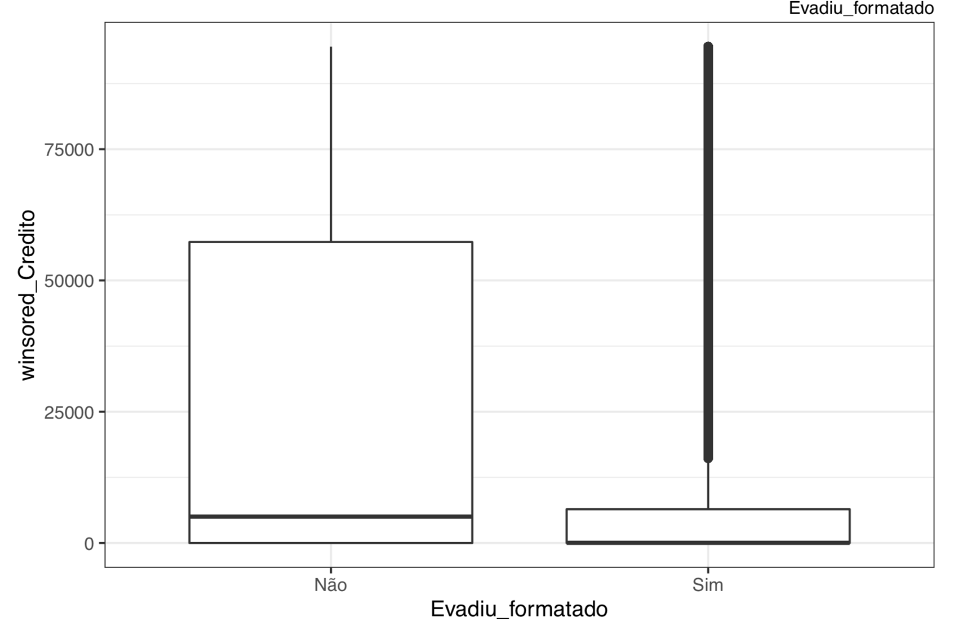
Exploração dos dados: atributo crédito
Notes:
Dataset, multivariado, contendo dados contínuos, categóricos e nominais, além de apresentar dados ausentes, o que também gera a necessidade de se investir na preparação dos dados para que estes possam ser importados no WEKA.

Slide 18
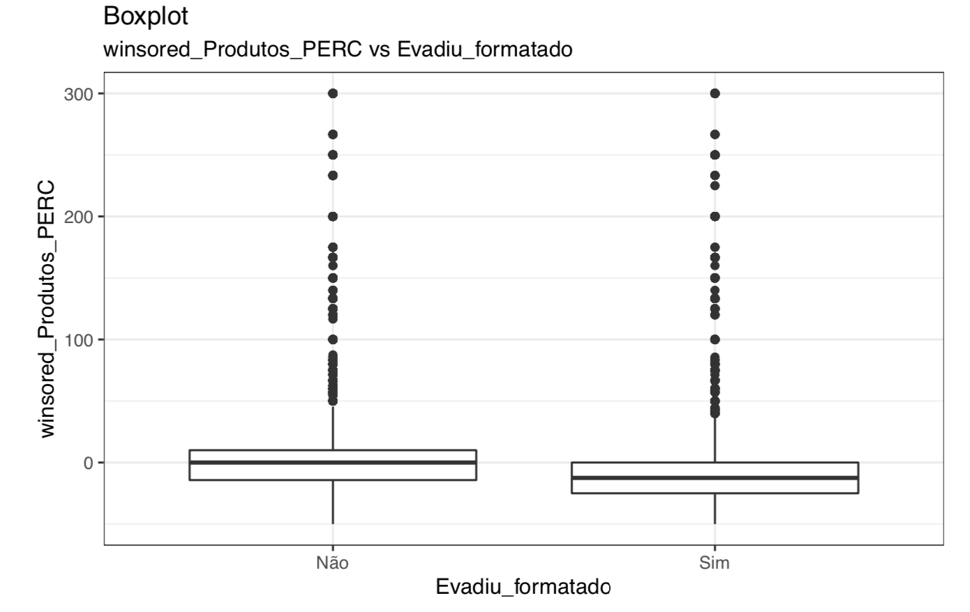
Exploração dos dados: atributo produtos PERC
Notes:
Dataset, multivariado, contendo dados contínuos, categóricos e nominais, além de apresentar dados ausentes, o que também gera a necessidade de se investir na preparação dos dados para que estes possam ser importados no WEKA.

Slide 19
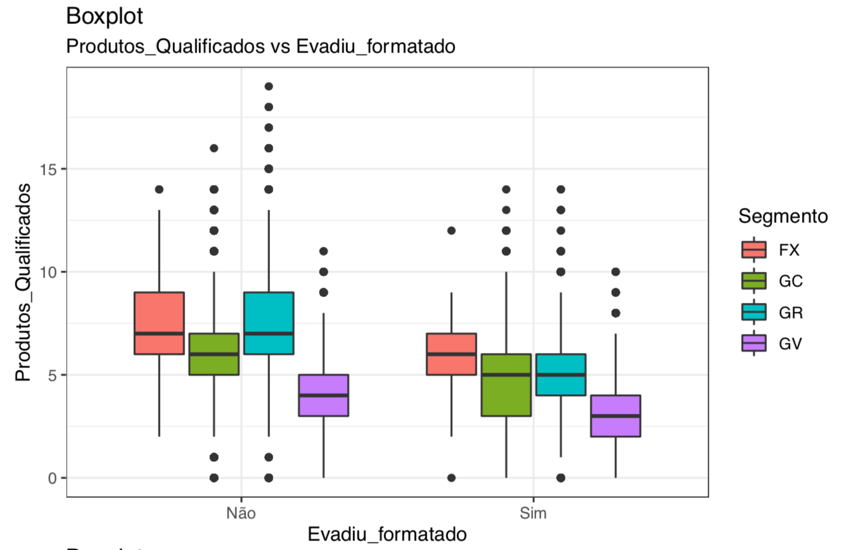
Exploração dos dados: atributo produtos qualificados
Notes:
Dataset, multivariado, contendo dados contínuos, categóricos e nominais, além de apresentar dados ausentes, o que também gera a necessidade de se investir na preparação dos dados para que estes possam ser importados no WEKA.

Slide 20

Próximos passos:
Explorar modelos estatísticos que permitam avaliar quais atributos contribuem com a predição de modo a atuar na redução da dimensionalidade;
Experimentar modelos estatísticos de modo a eleger aquele que produz maior acurácia;

Slide 21
REFERÊNCIAS:
GOMBER, Peter et al. On the fintech revolution: interpreting the forces of innovation, disruption, and transformation in financial services. Journal of Management Information Systems, v. 35, n. 1, p. 220-265, 2018.
SHARMA, Anuj; PANIGRAHI, Dr; KUMAR, Prabin. A neural network based approach for predicting customer churn in cellular network services, 2013.
VALMOHAMMADI, Changiz; BELADPAS, Mohammad. Customer relationship management and service quality, a survey within the banking sector. Industrial and Commercial Training, v. 46, n. 2, p. 77-83, 2014.

Slide 22

Obrigado

